Slide 1
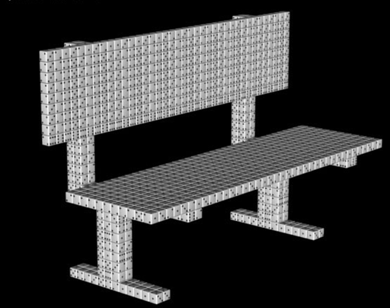
Banco de Dados
Propriedades genéricas

Slide 2
Propriedades genéricas
Um BD é uma coleção de dados logicamente relacionados, com algum significado.
Implica em que associações aleatórias de dados não possam ser chamadas de bases de dados.
Um BD é projetado, construído e preenchido com dados para um propósito específico.
Possui um grupo de usuários e algumas aplicações concebidas para atender a esses usuários .
Um BD é a representação de algum aspecto do mundo real.
Nos leva a que, qualquer mudança na realidade, provocará mudanças nessa base de dados.

Slide 3
Conceitos
Dado – um fato qualquer armazenado.
Exemplos:
3
Pedro
R$ 75,00
Mucuripe

Slide 4
Conceitos
Informação – dá sentido ao dado. Contexto (domínio) determinado.
Exemplos:
Estoque: 3 unidades
Supervisor: Pedro
Saldo: R$ 75,00
Estação: Mucuripe

Slide 5
Conceitos
Banco de Dados – Coleção de dados que diz respeito a uma determinada organização.
Sistema de Banco de Dados – Envolve pessoas, equipamentos, dados e softwares.

Slide 6
Conceitos
Um Sistema de Gerenciamento de Banco de Dados (SGBD) é uma coleção de dados inter-relacionados e um conjunto de programas para acessar esses dados.
O principal objetivo de um SGBD é fornecer uma maneira de recuperar informações de banco de dados que seja tanto conveniente quanto eficiente.

Slide 7
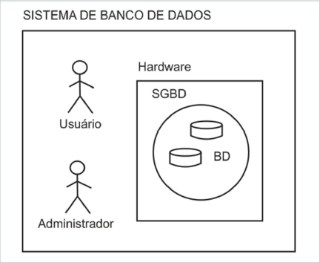
Conceitos

Slide 8
Finalidades
Redundância e Inconsistência de dados
Mesma informação em vários arquivos separados.
Inconsistência (dados atualizados em um arquivo e desatualizados em outro arquivo).

Slide 9
Finalidades
Dificuldade de acesso a dados
Antigamente as consultas tinham que ser escritas no código fonte do programa. Qualquer novo relatório demoraria um longo tempo até que o programador fizesse uma rotina para obter o resultado.
Os SGBDs permitem fazer consultas através de linguagens como SQL.

Slide 10
Finalidades
Isolamento de dados
Dados em vários arquivos podem estar em formatos diferentes e estruturas diferentes. Torna-se difícil acessar dados de outro sistema.
Exemplo: O Programa do BANCO DO BRASIL não lê arquivos do programa da CAIXA ECONÔMICA.

Slide 11
Finalidades
Problema de Integridade
Muitas vezes é preciso satisfazer restrições de consistência (validação).
Exemplo: IDADE POSITIVA, saldo acima de R$ 50,00, etc.

Slide 12
Finalidades
Problemas de Atomicidade
Quando uma operação requer a execução de diversas etapas. Se uma delas falhar, pode-se criar inconsistência dos dados.
A atomicidade garante que se algo der errado, tudo será desfeito até deixar como se nunca tivesse iniciado a operação.
Exemplo: Transferência bancárias de A para B. Sem atomicidade pode acontecer de debitar em A e não creditar em B.

Slide 13
Finalidades
Anomalias de acesso concorrente
Grande parte dos sistemas comerciais são acessados por diversos usuários simultaneamente. É necessário que haja um mecanismo para impedir ou controlar a manipulação de um mesmo dados por mais de uma pessoa no mesmo momento.
Exemplo: Venda de 1 unidade de produto por dois vendedores simultaneamente.

Slide 14
Finalidades
Problemas de Segurança
Nem todos os usuários podem acessar ou excluir dados.

Slide 15
Finalidades
Backup e Recuperação
Softwares são fáceis de comprar e instalar, porém os dados não podem ser comprados. Uma organização deve dar a devida importância a seus dados. Eles são tão importantes (ou até mais) que seus recursos humanos, recursos financeiros e ambiente físico.

Slide 16
Implicações Adicionais
Redução no tempo de desenvolvimento das aplicações;
Flexibilidade (fácil mudar a estrutura quando os
requisitos mudam);
Disponibilidade de atualizações (a informação atualizada está disponível imediatamente para todos
os usuários);
Economia de Escala (Único processador potente);

Slide 17
Quando Não Usar SGBDs
Aplicação extremamente simples, sem previsão de mudança e bem definida;
Acesso de múltiplos usuários não é requerida.
Investimentos iniciais altos em hardware, software e treinamento;

Slide 18
Referências
ALVES, W. P. Fundamentos de Bancos de Dados. Érica, 2004
ELMASRI., NAVATHE. Sistemas de Banco de Dados. 4 Ed. Pearson, 2005.
GILLENSON. M. L. Fundamentos de Sistemas de Gerencia de Banco de Dados. LTC, 2006.
SILBERSCHATZ. Sistema de Banco de Dados. 5 Ed. Campus, 2006.

